Slide 1
Besikeičianti eTwinning programa– į pagalbą mokytojui
Danguolė Olbutienė
Kauno maisto pramonės ir prekybos mokymo centras
2015-04-29

Slide 2
Tarptautinis projektas
Naujovių ir kūrybiškumo šaltinis
Bendrųjų kompetencijų ugdymas
Investavimas į mokinių gebėjimus
Mokinių ir mokytojų socializacija
Savos kultūros suvokimas tarptautiniame kontekste
https://www.youtube.com/watch?v=Fj58uA4cjrQ&list=PLMdyMp5BEJyN74hzGukWhPe-0-COJZZkz

Slide 3
Projektų kūrimas
Idėja
Komanda
Partneriai
Projekto planavimas
Projekto realizavimas
Sklaida
Tęstinumas

Slide 4
Idėjos atsiradimas
Padiktuoja situacija (dėstomas dalykas, mokinių poreikis, noras keistis ir kt.)
Bendraminčių ieškojimas, komandos formavimas.
Idėjos aptarimas, diskusijos.
Idėjos realizavimo galimybės.
(ugdomas kūrybiškumas, skatinamas komandinis darbas, kiti bendrieji gebėjimai)

Slide 5
eTwinning grupės
Tai platformos, skirtos ilgalaikėms mokytojų diskusijoms-galimybė keistis idėjomis ir gerąja patirtimi.
Grupių temos gali būti skirtingos: tiek susijusios su mokomaisiais dalykais, tiek tarpdalykinės ar netgi skirtos tam tikroms asmenų grupėms: pvz. bibliotekininkams ar mokyklų vadovams.
https://www.youtube.com/watch?v=-IGgM_TF7dw

Slide 6
Idėjos realizavimas
www.etwinning.net
www.etwinning.lt
Naujos galimybės 2014-2015 mokslo metais - pilotinis eTwinning projektas (galimybė mokytojams registruoti projektus tarp dviejų tos pačios šalies mokyklų)

Slide 7
Galimybės eTwinning
Portalo įrankiai
Registracija portale
Darbastalio įrankiai
eTwinning projektas
Twinspace įrankiai

Slide 8
eTwinning galimybės
Pasidalinate idėja su bendraminčiais ir randate partnerius (Darbastalis->Partnerių paieška).
Planuojate veiklas: apgalvojama mokinio veikla pamokoje bei mokymo/si metodai (projekto užduočių integravimas į ugdymo turinį- Twinspace ir kitų IRT priemonių naudojimas).
Registruojate projektą (Darbastalis->Projektai)

Slide 9
Projekto veiklos metodas
Suteikia mokytojams galimybę integruotai organizuoti mokymo/si procesą;
Mokymasis bendradarbiaujant – vienas dominuojančių projektinės veiklos metodų, eTwinning siūlo visas tam reikalingas priemones, o sėkmė priklauso nuo to, ar tinkamai jos buvo pasirinktos.

Slide 10
Rezultatai
Vyksta tarpkultūrinis dialogas
Praktiškai pritaikomos anglų kalbos žinios, tobulėja IKT, kalbiniai ir bendravimo įgūdžiai
Vyksta integruotos pamokos ir popamokinė veikla
Efektyvus ir kokybiškas darbas suartina mokytojus ir mokinius.

Slide 11
Pradėkite dirbti su partneriais
Jei esate pasiruošę eTwinning projektui, susiradote partnerį ir suplanavote projektą, kurį vykdysite kartu, galite užregistruoti jį portale.
Galėsite naudotis TwinSpace bendradarbiavimo įrankiais ir eTwinning ženkleliu, kurį galite atsispausdinti ir eksponuoti savo mokykloje.
Kad informuotumėte kitus apie savo darbo eigą, galite publikuoti įrašus savo projekto internetiniame dienoraštyje.

Slide 12
Vykdote projektą -
reiškia, norite savo mokiniams suteikti geriausią sėkmingos veiklos galimybę dalyvaujant mainuose, dalinantis, bendradarbiaujant ir plečiant jų akiratį.
Vykdydami eTwinning pobūdžio projektą, prisidedate prie mokymo kokybės gerinimo.
Projekto metu vykdoma veikla - paprasta ar sudėtinga - tai mokymo metodika, kuria verta pasidalinti, todėl ji turėtų būti viešai pristatoma ir įvertinta visos Europos švietimo bendruomenės.

Slide 13
Yra du 2 oficialaus eTwinning
pripažinimo būdai.
Europiniai eTwinning apdovanojimai
Kokybės ženkleliai

Slide 14
Europiniai eTwinning apdovanojimai
Konkurso „Europos „eTwinning“ apdovanojimai“ pagrindinę kategoriją finansuoja Europos Komisija.
Sudaro trys lygiai – apdovanojimai skirti projektams, kuriuose dalyvauja šių amžiaus grupių mokiniai:
4-11 metų amžiaus mokiniai
12-15 metų amžiaus mokiniai
16-19 metų amžiaus mokiniai

Slide 15
Projekto pažymėjimas

Slide 16
Projekto kokybės ženkleliai
Nacionalinis kokybės ženklelis
Europos kokybės ženklelis

Slide 17
Nacionalinis kokybės ženklelis
Jei manote, kad jūsų projektas nusipelnė papildomo pripažinimo, eTwinning darbalaukio skyrelyje „Ženkleliai“ galite užpildyti paraišką ženkleliui gauti.
Kokybės ženklelis - tai konkretus pripažinimas mokytojams ir mokykloms, kad jų eTwinning veikla pasiekė tam tikrą nacionalinį standartą.
Mokiniams tai paskatinimas už pastangas, o visai mokyklai-viešas pasiryžimo siekti kokybės bei atvirumo Europos bendradarbiavimo veikloje pripažinimas

Slide 18
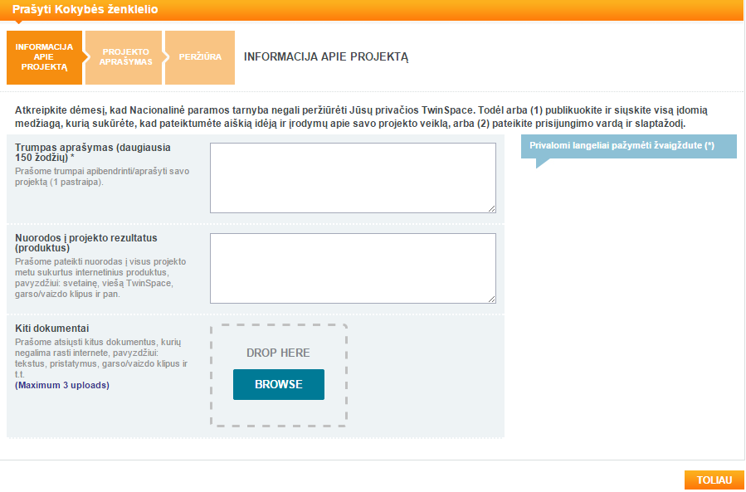
Paraiškos pildymo žingsniai

Slide 19
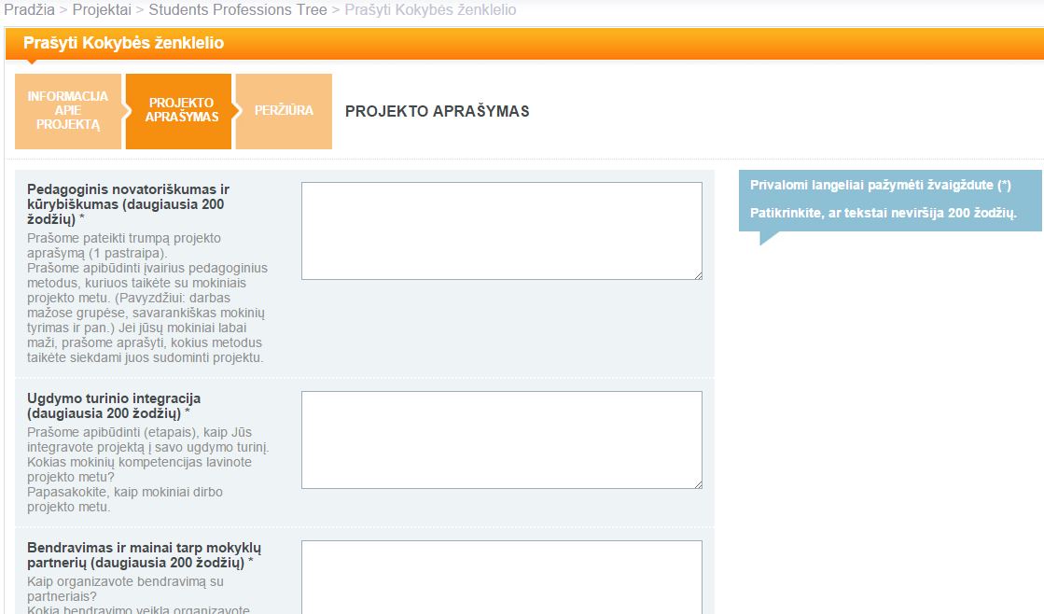
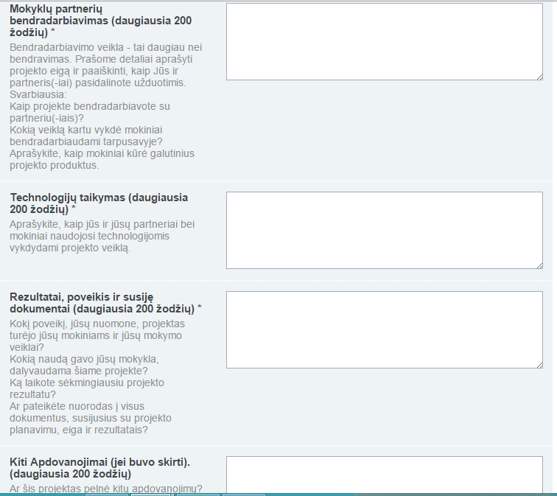
Projekto aprašymas

Slide 20
Peržiūra
Peržiūrite pateiktus duomenis.
Jei turite ką keisti, grįžtate atgal ir redaguojate.
Jei viskas užpildyta reikiamai, paspaudę PATEIKTI, pateikiate Nacionalinei paramos tarnybai

Slide 21
Projekto kokybės ženklelis

Slide 22
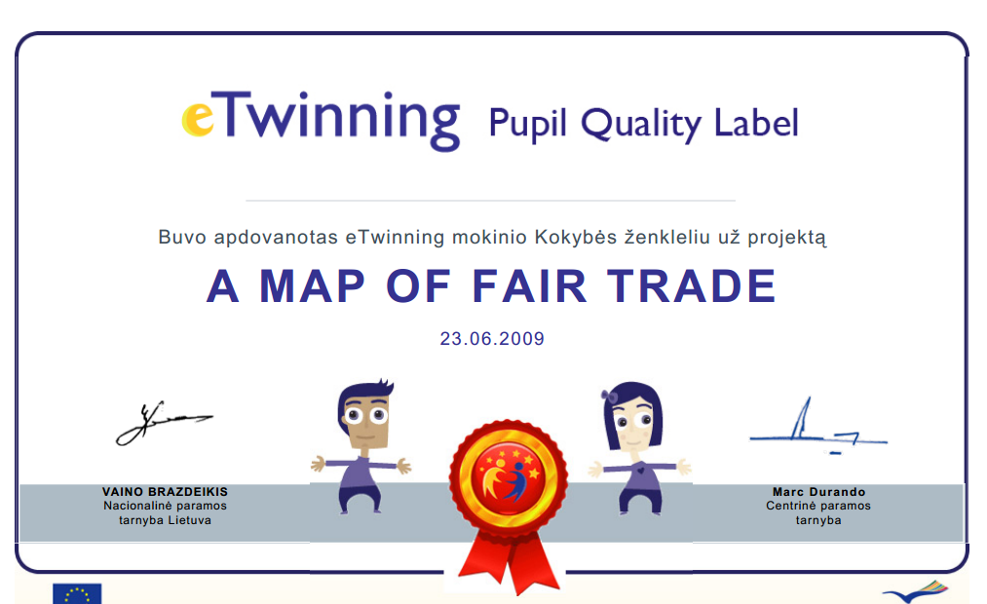
Projekto mokinio kokybės ženklelis

Slide 23
Amžiaus kategorija 4-11 m.
Nugalėtojas: powerfulnaturekingdom.et
Fina Vendrell Vila (Col·legi Sant Josep, Ispanija)
Angeliki Kougiourouki (1rst Model Experimental Primary School, Alexandroupolis, Graikija)
Antros vietos laimėtojas: Art Connects Us
Beata Lenartowicz (Szkoła Podstawowa Nr 5 im. Szarych Szeregów, Lenkija)
Zofia Marciniak (Grunnskoli Bolungarvikur, Islandija)

Slide 24
Amžiaus kategorija 12-15 m.
Nugalėtojas: Soundtrackers
Manuela Correia (Escola B/S Domingos Capela, AEMGA, Portugalija)
Thomas Herlofsen (Vestsiden Skole, Norvegija)
Antros vietos laimėtojas: Interesteen: An on-line MAGAZINE for cultural exchanges
Carmen Mellado Alvarez (IES Albert Einstein, Ispanija)
Rodolphe Mangou (Lycée Marie Curie, Prancūzija)

Slide 25
Amžiaus kategorija 16-19 m.
Nugalėtojas: etwinautas en las ciudades (in)visibles twinauts in the (in)visible cities
Mª del Carmen Buitrón Pérez (CPI Viaño Pequeno, Ispanija)
Olga Martínez Cancelas (Klasické a španělské gymnázium, Brno-Bystrc, Čekijos Respublika)
Antros vietos laimėtojas: Physical Awareness 13-14
Enrica Maragliano (Liceo Classico Statale "C.Colombo", Italija
Florenci Sales Vilalta (INS La Sénia, Ispanija)

Slide 26
www.etwinning.lt
www.etwinning.net

Slide 27
Mokytojų profesinis tobulėjimas
2015 metais I pusmetį eTwinning portale suplanuota vienuolika naujų mokymosi kursų įvairiomis temomis:
kaip integruoti programos „eTwinning“ veiklą į ugdymo planą,
kaip naudotis priemone „Google žemė“ mokymo procese
kaip suplanuoti projektą „eTwinning“.
Paraišką prisijungimui prie mokymosi kursų rasite darbastalyje

Slide 28
Profesinio tobulinimo renginiai
Balandžio 7 - 12: „eTwinning in natural, technical sciences and mathematics“ (Programa „eTwinning“ mokant gamtos mokslų, techninių dalykų ir matematikos)
Balandžio 13 - 27: „Learning in the Real World“ (Mokymasis realiame pasaulyje)
Gegužės 11 - 22: „Using Google Earth in teaching“ („Google žemė“ mokymo procese)
Birželio 8 - 18: „eTwinning“ projekto planavimas
https://www.youtube.com/watch?v=A8i2yAOoddQ

Slide 29
Internetiniai seminarai
Balandžio 9 d. 18.30 (CET): „Global Education & Interculturality in eTwinning“ (Globalus švietimas ir tarpkultūriškumas programoje „eTwinning“)
Gegužės 19 d. 17.30 (CET): „Integrating Games in the Classroom“ (Žaidimų integravimas į pamokinę veiklą)

Slide 30
Linkime sėkmės projektinėje veikloje - šaunių partnerių, sėkmingų projektų...
https://www.youtube.com/watch?v=uelkW1f6nTg

